Slide 1
Game Development
Abas Setiawan

Slide 2
Tentang Saya
S1 Universitas Dian Nuswantoro, Semarang
S2 Universitas Gadjah Mada, Yogyakarta
Programmer PT. Gameloft Indonesia, Yogyakarta (2013-2014)
Dosen di Universitas Dian Nuswantoro, Semarang (2014-skg)
Jurusan Teknik Informatika S1, Fakultas Ilmu Komputer
Research Interest & Spesialisasi:
Game Development
Virtual/Augmented Reality
Deep Learning

Slide 3
Konten Pembahasan
Game Konvensional vs Game Digital
Industri Video Game
Game Development

Slide 4
Game Konvensional vs Game Digital

Slide 5
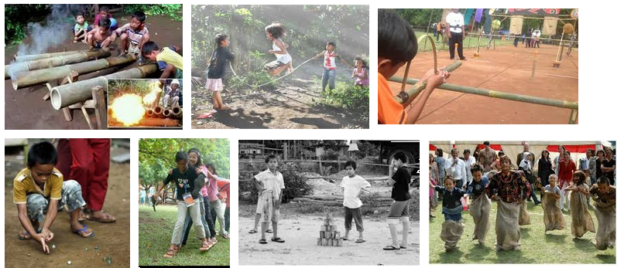
Apa itu “Bermain”?
Bermain (Play) adalah kegiatan sukarela yang melibatkan aktivitas fisik yang menyenangkan untuk kepentingan diri sendiri.
Lloyd P. Rieber - Professor, Department of Career and Information Studies (Learning, Design, and Technology) The University of Georgia College of Education

Slide 6
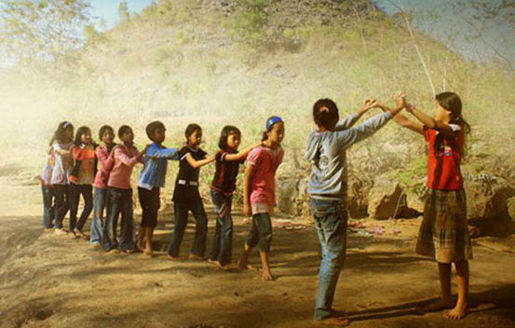
Apa itu “Game (non-digital)”?
Game adalah kegiatan antara dua atau lebih seseorang pengambil keputusan yang berusaha untuk mencapai tujuan mereka dengan konteks yang terbatas.
Clark C. Abt - Abt C. (1970). Serious Games. New York: The Viking Press

Slide 7
Arti “Game (non-digital)” yang lain Prensky M. (2001). Digital Game-Based Learning,McGraw-Hill
Game merupakan bentuk kesenangan
Game merupakan bentuk permainan.
Game memiliki peraturan.
Game memiliki tujuan.
Game adalah interaktif.
Game adalah adaptif.
Game memiliki hasil dan umpan balik.
Game memiliki kejadian “Menang”.
Game memiliki konflik / kompetisi / tantangan / oposisi.
Permainan memiliki pemecahan masalah.
Game memiliki interaksi.
Game memiliki representasi dan cerita.

Slide 8
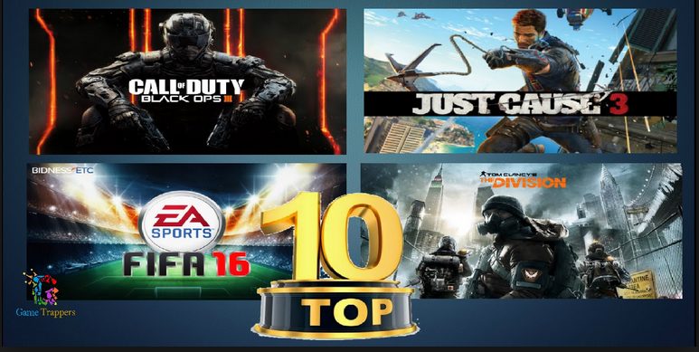
Digital Game
Sebuah Game digital adalah sebuah program interaktif untuk satu atau lebih pemain, dimaksudkan untuk setidaknya memberikan hiburan dan mungkin lebih.
Sebuah adaptasi dari sistem game 'tradisional', dengan aturan, representasi pemain, dan lingkungan yang dikelola melalui sarana elektronik.

Slide 9
Apakah Digital Game berbeda dengan (non-digital) Game?
Konsep-konsep umum dari Game Non-digital, berlaku juga untuk Game Digital.
Meskipun demikian Salen dan Zimmerman mengusulkan empat ciri dari Game digital untuk membedakan dengan Game Non-digital: (Salen K., Zimmerman E. (2003). Rules of Play: Game Design Fundamentals, MIT Press)
Interaktivitas langsung (cepat)
Manipulasi Informasi (yang besar)
Sistem kompleks yang otomatis
Komunikasi Jaringan

Slide 10
Industri Video Game (Digital)

Slide 11
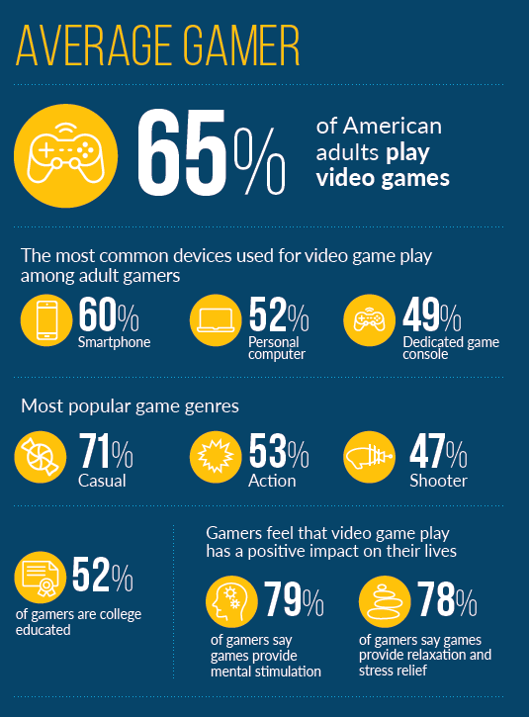
Fakta Gamer? (Survey Amerika)
https://www.theesa.com/wp-content/uploads/2019/05/2019-Essential-Facts-About-the-Computer-and-Video-Game-Industry.pdf

Slide 12
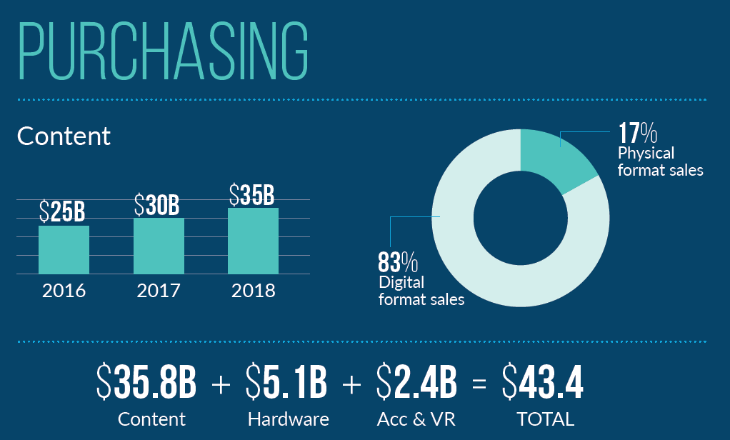
Penjualan (Amerika)
https://www.theesa.com/wp-content/uploads/2019/05/2019-Essential-Facts-About-the-Computer-and-Video-Game-Industry.pdf

Slide 13
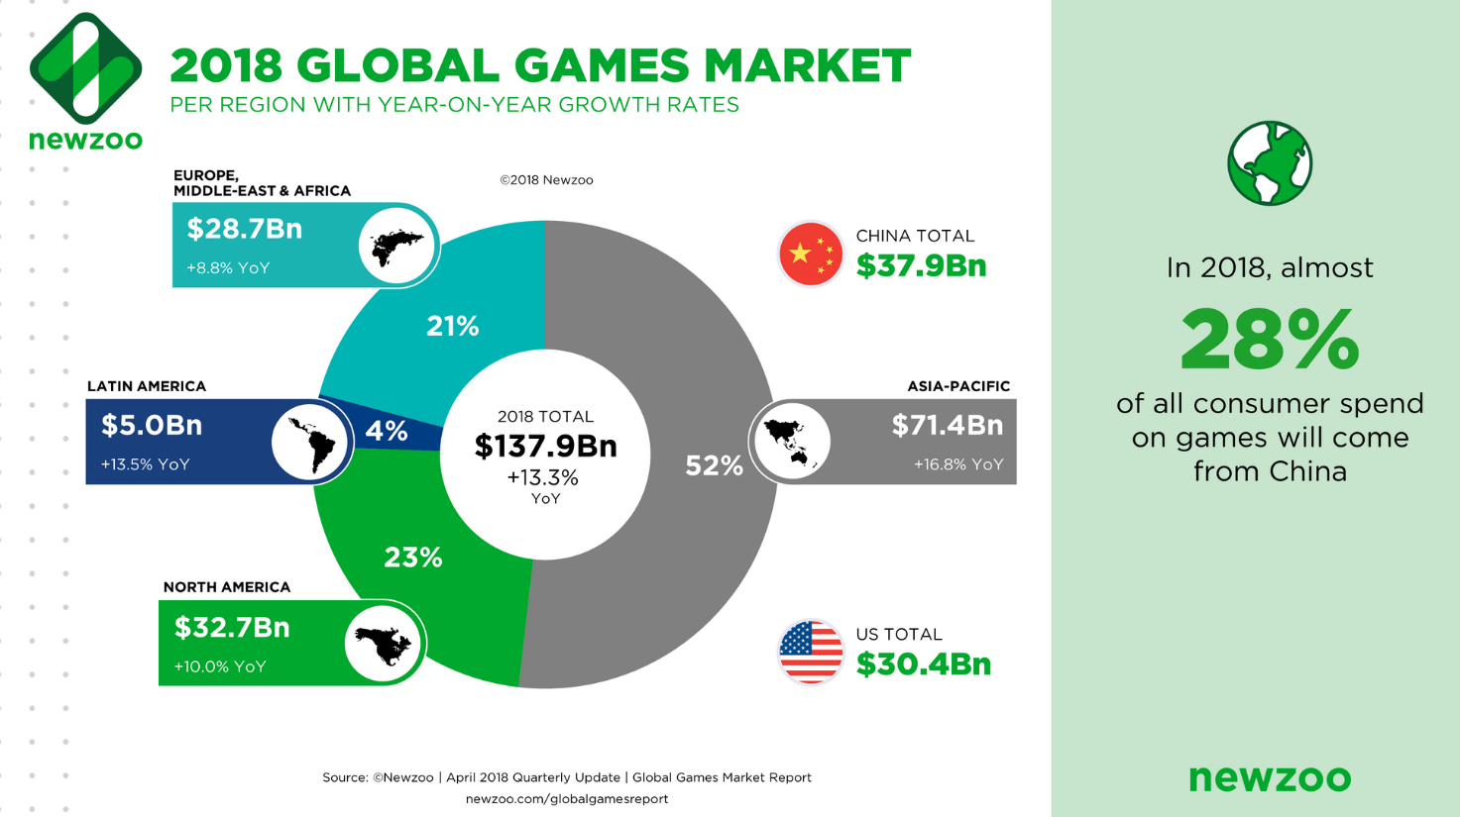
Global Market

Slide 15
Indonesia

Slide 16
Pangsa Pasar(console,online,& mobile)

Slide 17
Game Development

Slide 18
Target Audience
Demografis
Umur, Jenis Kelamin, Kebudayaan
Core vs. Casual Gamer
Generasi X,Y,Z,Milenial

Slide 19
Platform
https://blogs.unity3d.com/2019/03/01/unity-ml-agents-toolkit-v0-7-a-leap-towards-cross-platform-inference/

Slide 20
Teknologi Game (sudut pandang user)
TARGET AUDIENCE
GAME DESIGN
TECHNICAL DETAILS
GRAPHICS
SOUNDS
GAME CODE
MIDDLEWARE/ENGINE
OPERATING SYSTEM
HARDWARE

Slide 21
Game Dev Team
DESKRIPSI PEKERJAAN | PERAN
ARSITEK | DESIGNER
MANAGER / SUPERVISOR | PRODUCER
TUKANG, PERAKIT, IMPLEMENTATOR | PROGRAMMER
DESIGNER INTERIOR / PELUKIS / LANSCAPER | ARTISTS

Slide 22
Team
Small (1-5 orang)
Medium (4-25 orang)

Slide 23
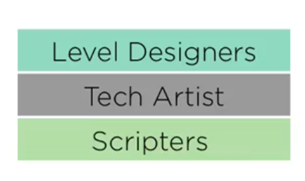
TEAM SKALA BESAR (25+)

Slide 24
Game Development Process

Slide 25
Untuk mulai membuat Game, Apa yang kita butuhkan?
Visualisasi
Penggunaan sound
Control dari player
Game logic
Manajemen Game assets

Slide 26
Bagaimana membuat-nya?
Opsi 1 – Buat seluruhnya!!
Buat fungsionalitas dasar suatu game (core game)
Buat fitur-fitur game yang spesifik (termasuk game logic dan game assets)
Opsi 2 – Gunakan Game Engine
Menyediakan fungsionalitas core game
Kembangkan diatas struktur game engine pada Game Technologi diagram sebelumnya
Fokus pada elemen yang unik pada game yang akan di buat

Slide 27
Game Engine
Game engine | Bahasa | Dukungan Platform | 2D | 3D | License/price
Unity 3D | C#, JavaScript | Hampir semua platform | Ya (basic tetap 3D) | Ya | Free versi personal
Unreal engine | C++, VisualScripting | Hampir semua platform | Tidak | Ya | Free/open source
CryEngine | C++,Lua,C# | Desktop dan Console | Tidak | Ya | Open/Royalti
Cocos2d | C++, Objective-C, Python | Hampir semua platform | Ya | Tidak | Free/open source
Construct | HTML5/ Visual Programming | Berbasis Browser | Ya | Tidak | Free/Berbayar
Godot | GDScript/portabel | Desktop | Ya | Tidak | Free/open source
Buildbox | Visual Programming | IOS,Android,Windows,Steam | Ya | Tidak | Berbayar

Slide 28
Rekomendasi
Pemula (Non-Computer Science)
Buildbox
Medium (basic pemrograman sudah bisa)
Godot
Construct
Unity
Advance (sudah bisa memprogram)
Unity
Cocos2D
Unreal
Unity
Unreal
CryEngine
DirectX/OpenGL Native

Slide 29
Kunci (Alur Development)
Mulailah dengan menemukan IDE KEREN
Mecari teman untuk membuat ide itu menjadi nyata.
Apa yang membuat ide game itu keren?
Termasuk dalam jenis apakah game itu?
Untuk siapa?
Dijual dimana/Platform apa?
Game Play? Mekanik? Rule? Aset game?
Desain? Karakter? Scene? Transisi?
Game Design Document (GDD)
Implementasi?
Testing?
Lain-lain..

Slide 30
Kendala/Tantangan
Kurangnya niat → Mulai saja dulu
Kurang berpikir kreatif → Cari inspirasi
Sudah membuat game tetapi tidak laku
→ Adakah sesuatu yang unik (berbeda dengan game sejenis) di game-mu?
→ Mekanisme model bisnis/marketing?
→ Partnership?
→ Adakah Q/A (tester)
Tim yang kurang solid → Tempatkan seseorang ditempat yang benar
Lemah pemrograman → berlatih lebih banyak, 3x sehari setelah makan
Men-develop Game tidak pernah di rilis? → Ada Game Design Document?

Slide 31
Terima kasih
“Daripada hanya bermain game, bagaimana kalau mulai sekarang anda membuat game?”
Email: abas.setiawan@dsn.dinus.ac.id
Youtube Channel: https://www.youtube.com/channel/UCYpF46itkeFfGcyO3n6AnXQ

